Slide 1
Cabos de Fibra Óptica

Slide 2
Estrutura da fibra óptica
As fibras ópticas são constituídas basicamente de materiais dielétricos (isolantes) que, como já dissemos, permitem total imunidade a interferências eletromagnética; uma região cilíndrica composta de uma região central, denominada núcleo, por onde passa a luz; e uma região periférica denominada casca que envolve o núcleo.

Slide 3
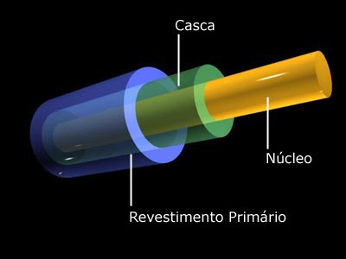
…
A fibra óptica é composta por um núcleo envolto por uma casca, ambos de vidro sólido com altos índices de pureza, porém com índices de refração diferentes. O índice de refração do núcleo (n1) é sempre maior que o índice de refração da casca (n2). Se o ângulo de incidência da luz em uma das extremidades da fibra for menor que um dado ângulo, chamado de ângulo crítico ocorrerá à reflexão total da luz no interior da fibra.
Estrutura em corte da fibra óptica

Slide 4
Conceito de fibra óptica
Fibra Óptica: É um guia de onda dieléctrico com estrutura circular cilíndrica e sessão circular recta que funciona como meio de transmissão a longa distância sem interferência externa para a luz produzida pelo transmissor óptico

Slide 5
Cabos de Fibra Óptica + Monomodo
As fibras monomodais são adequadas para aplicações que envolvam grandes distâncias, embora requeiram conectores de maior precisão e dispositivos de alto custo.
Nas fibras monomodais, a luz possui apenas um modo de propagação, ou seja, a luz percorre interior do núcleo por apenas um caminho.
As dimensões do núcleo variam entre 8 ηm a 10 ηm, e a casca em torno de 125 ηm.
As fibras monomodais também se diferenciam pela variação do índice de refração do núcleo em relação à casca; classificam-se em Índice Degrau Standard, Dispersão Deslocada (Dispersion Shifed) ou Non-Zero Dispersion.

Slide 6

…
As características destas fibras são muito superiores às multimodos, banda passante mais larga, o que aumenta a capacidade de transmissão. Apresenta perdas mais baixas, aumentando, com isto, a distância entre as transmissões sem o uso de repetidores de sinal. Os enlaces com fibras monomodo, geralmente, ultrapassam 50 km entre os repetidores.
Propagação da luz em monomodal

Slide 7

Cabos de Fibra Óptica + Multimodo
As fibras multimodo (MMF MultiMode Fiber) foram as primeiras a serem comercializadas. Porque possuem o diâmetro do núcleo maior do que as fibras monomodais, de modo que a luz tenha vários modos de propagação, ou seja, a luz percorre o interior da fibra óptica por diversos caminhos. E também porque os conectores e transmissores ópticos utilizados com elas são mais baratos.
As setas verde, azul e vermelha representam os três modos possíveis de propagação (neste exemplo), sendo que as setas verde e azul estão representando a propagação por reflexão. As dimensões são 62,5 ηm para o núcleo e 125 ηm para a casca. Dependendo da variação de índice de refração entre o núcleo e a casca, as fibras multimodais podem ser classificadas em: Índice Gradual e Índice Degrau.
Propagação da luz multimodal

Slide 8
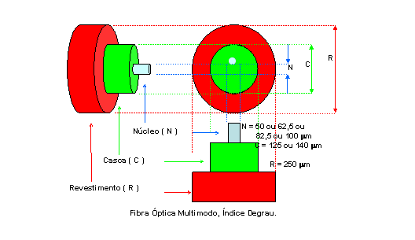
Multimodo de Índice Degrau
Possuem um núcleo composto por um material homogêneo de índice de refração constante e sempre superior ao da casca. As fibras de índice degrau possuem mais simplicidade em sua fabricação e, por isto, possuem características inferiores aos outros tipos de fibras a banda passante é muito estreita, o que restringe a capacidade de transmissão da fibra. As perdas sofridas pelo sinal transmitido são bastante altas quando comparadas com as fibras monomodo, o que restringe suas aplicações com relação à distância e à capacidade de transmissão.
Fibra Óptica Multimodo ID

Slide 9
Multimodo de Índice Gradual
Possuem um núcleo composto com índices de refração variáveis. Esta variação permite a redução do alargamento do impulso luminoso. São fibras mais utilizadas que as de índice degrau. Sua fabricação é mais complexa porque somente conseguimos o índice de refração gradual dopando com doses diferentes o núcleo da fibra, o que faz com que o índice de refração diminua gradualmente do centro do núcleo até a casca. Mas, na prática, esse índice faz com que os raios de luz percorram caminhos diferentes, com velocidades diferentes, e chegue à outra extremidade da fibra ao mesmo tempo praticamente, aumentando a banda passante e, conseqüentemente, a capacidade de transmissão da fibra óptica.

Slide 10
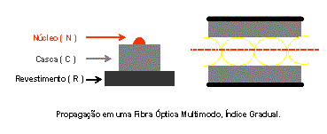
…
São fibras que com tecnologia de fabricação mais complexa e possuem característica principais uma menor atenuação 1dBm/km, maior capacidade de transmissão de dados (largura de Banda de 1Ghz), isso em relação as fibras de multimodo de índice Degrau.
Fibra Multimodo IG

Slide 11
FONTES ÓPTICAS
Tipos de Fontes Ópticas
Para sistemas ópticos, encontramos dois tipos de fontes ópticas que são frequentemente utilizadas: LED e LASER.
Cada um destes dois tipos de fontes oferece certas vantagens e desvantagens, e diferenciam-se entre si sob diversos aspectos:
Potência luminosa: os lasers oferecem maior potência óptica se comparados com os leds , LED : (-7 a -14dBm) e LASER: (1dBm)
Largura espectral: os lasers tem largura espectral menor que os leds, o que proporciona menor dispersão material.

Slide 12
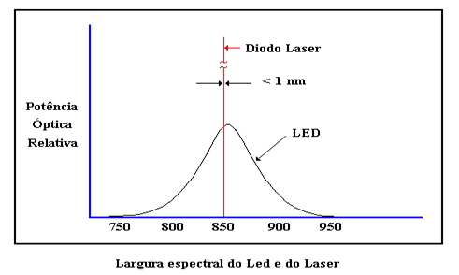
…
Tipos e velocidades de modulação: os lasers tem velocidade maior que os leds, mas necessitam de circuitos complexos para manter uma boa linearidade.
Acoplamento com a fibra óptica: o feixe de luz emitido pelo laser é mais concentrado que o emitido pelo led, permitindo uma eficiência de acoplamento maior.
Variações com temperatura: os lasers são mais sensíveis que os leds à temperatura.
Vida útil e degradação: os leds tem vida útil maior que os lasers (aproximadamente 10 vezes mais), além de ter degradação bem definida.
Custos: os lasers são mais caros que os leds, pois a dificuldade de fabricação é maior.

Slide 13
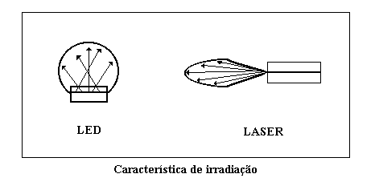
…
Ruídos: os lasers apresentam menos ruídos que os leds. Ambos podem ser fabricados do mesmo material, de acordo com o comprimento onda desejado: * AlGaAs (arseneto de alumínio e gálio) para 850 nm.
* InGaAsP (arseneto fosfeto de índio e gálio) para 1300 e 1550 nm.

Slide 14
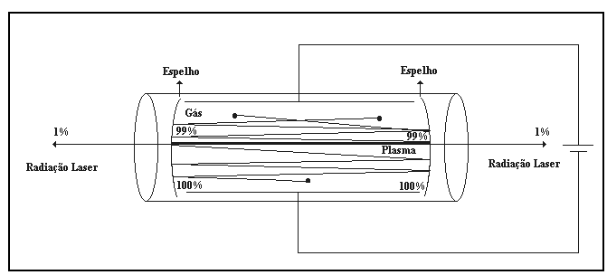
Laser
Para entendermos o funcionamento de um laser, vamos tomar um laser a gás (HeNe) de maneira didáctica onde os números usados são ilusórios para maior visualização dos fenómenos.
Um átomo é composto de um núcleo e de eléctron que permanecem girando em torno do mesmo em órbitas bem definidas. Quanto mais afastado do núcleo gira o elétron, menor a sua energia. Quando um elétron ganha energia ele muda de sua órbita para uma órbita mais interna, sendo este um estado não natural para o átomo mas sim forçado. Como esse estado não é natural, o átomo por qualquer distúrbio tende a voltar a seu estado natural, liberando a energia recebida em forma de ondas eletromagnéticas de comprimento de onda definido em função das órbitas do átomo.

Slide 15
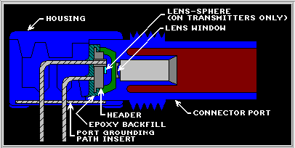
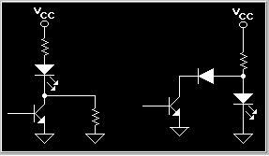
LED
As fontes de luz mais comuns para os sistemas de comunicação por fibra óptica são os LEDs, porque emitem luz invisível próxima do infravermelho. Sua operação é como a operação básica de um diodo comum. Uma pequena tensão é aplicada entre seus terminais, fazendo uma pequena corrente fluir atráves da junção. Este diodo é formado por duas regiões de aterial semiciondutor, dopado com impurezas do tipo P e do tipo N. A região P é a que possui menos elétrons do que átomos, o que implica em lacunas onde há espaços para os elétrons na estrutura crstalina. Já a região N é caracterizada por apresentar mais életrons livres do que lacunas.
Díodo emissor luminescente (LED) é uma fonte de ondas não monocromáticasom uma grande largura de espectro de emissão (Δλ ≈ 400 Å), não coerente, de rapidez média; LED tem longa vida de serviço, baixo preço e geralmente é usado nas linhas de curto alcance.

Slide 16
Trabalhado realizado por:
Pedro Filipe Silva Peixoto Nº 17
José Ricardo Pereira Teixeira Nº11
Leonel Luís Moreira Teixeira Nº12
CEF 11

